Slide 1
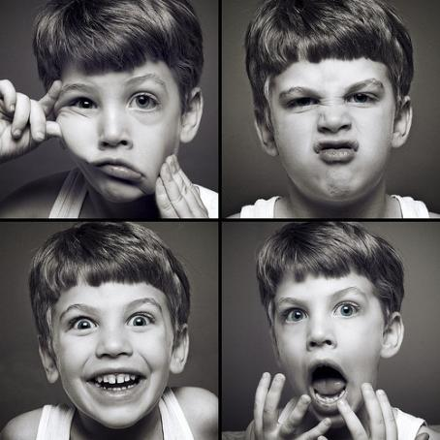
Эмоции человека

Slide 2
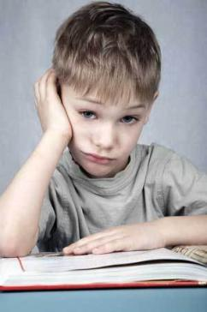
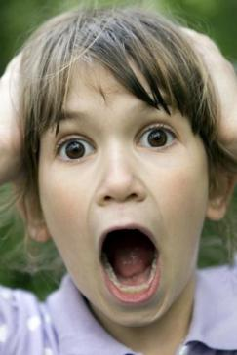
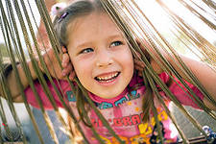

Slide 4
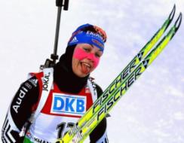
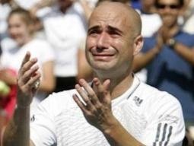
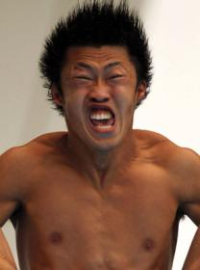
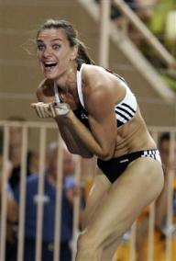
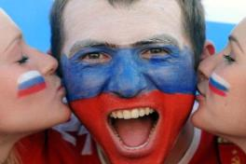

Slide 5
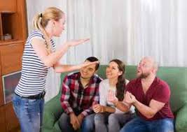
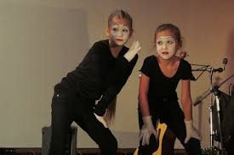
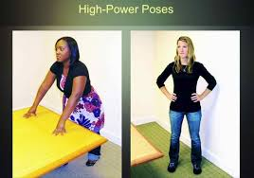
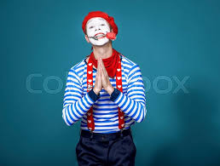

Slide 6
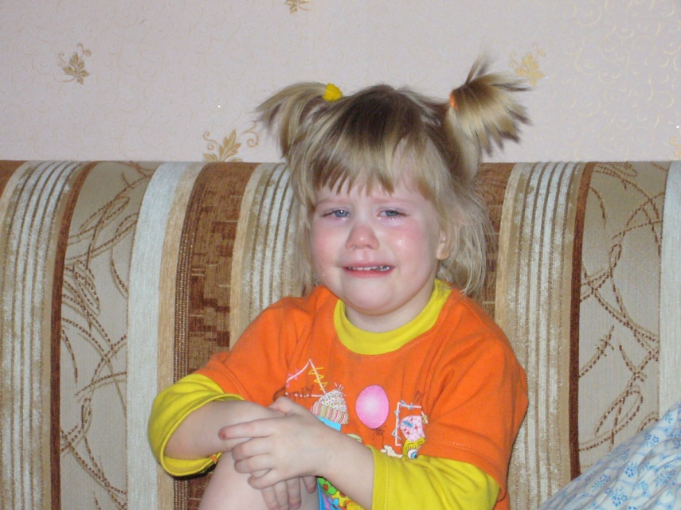
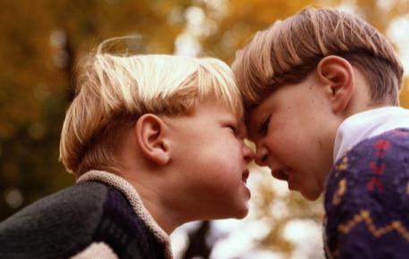

Slide 7
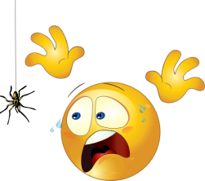
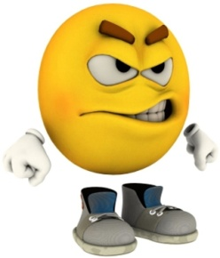
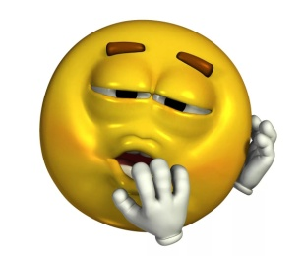
Отрицательные эмоции
Страх Отвращение Грусть
Гнев Стыд Скука
Злость Обида Печаль

Slide 8
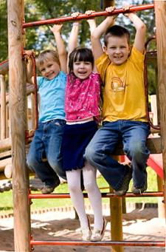
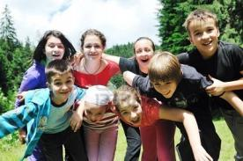

Slide 9
Положительные эмоции
Удовольствие
Любовь
Радость
Восхищение
Удивление

Slide 10
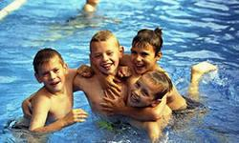
Из всех эмоций лучше всех,
Которые рождают смех.
Смеяться, право не грешно,
Когда действительно смешно!
Здоровье – царство смеха,
Сам смех – тропа к успеху.
И нам всё удаётся
Когда душа смеётся!
Счастливый ребенок смеётся,
Солнечный зайчик смеётся,
И утренний лес смеётся
Птичьими голосами.
В объятия смеха ты спеши! Смех – это душ для нашей души!
Ю.А. Мерзляков

Slide 11
Правила общения
Никогда не берите без спросу чужого делитесь с друзьями, тем, что имеете
Если вы обидели друга, попросите у него прощения
Не держите обиду на других, не будьте злопамятными
Зовут играть -идите, не зовут - сами попроситесь участвовать в игре, это не стыдно
Играйте честно
Не ябедничайте
Не грубите
Будьте опрятными
Если вы добились успеха, не зазнавайтесь

Slide 12
Правила честной игры
Только честная игра равных, иначе и победа не интересна
Достойно переживайте поражение, не злитесь, не лезьте с кулаками на того, кто по-вашему, виноват в поражении
Если вы выиграли – радуйтесь, но не задавайтесь
Научите других тому, что умеете сами
Сами учитесь у других
Если что-то не получается, будьте терпеливы и обязательно добьетесь успеха
Учитесь на своих ошибках
Никогда не унывайте при неудачах

Slide 13
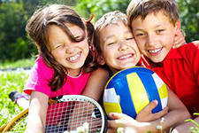
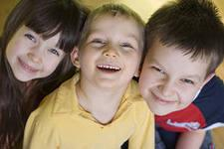
Улыбка и добрый смех – те частички радости, которые помогают жить, учиться, справляться с трудностями

Slide 14
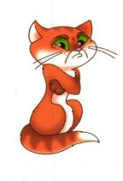
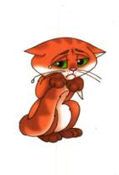
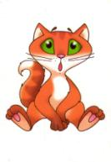
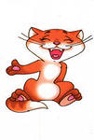
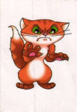
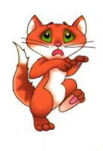
Укажи стрелкой эмоцию котика
радость
удивление
злость
печаль
испуг
обида

Slide 15
Правильный ответ
радость
удивление
злость
печаль
испуг
обида

Slide 16
Контрольные вопросы
Что такое эмоции?
2. Что такое мимика? Что такое пантомимика?
3. Назовите положительные и отрицательные эмоции.
4. Какие эмоции вызовут у вас следующие ситуации:
Ваш обидчик упал, сильно ушибся и плачет
Вас ругают , а вы не виноваты
В вас попали снежком. Тот, кто это сделал от души смеется

Slide 17
Уровень моей успешности
- Я все запомнил! У меня всё получалось! Я чувствую себя уверенно!
- Я запомнил не весь материал. У меня не всё получалось! И я чувствую себя не совсем уверенно!
- Я старался запомнить, но не всё понял! У меня ничего не получалось и я остался недовольным!

Slide 18
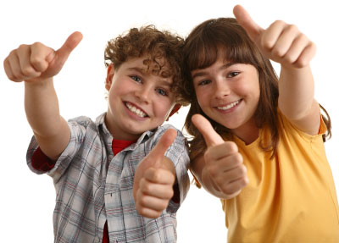
Спасибо за занятие!

